Slide 1
ОРДЕНА И МЕДАЛИ РОССИЙСКОЙ ФЕДЕРАЦИИ

Slide 2
Ордена
Ордена появились в России во время правления Петра I, причем именно в качестве почетной военной награды. Первым орденом Российской Империи , который был учрежден Петром I, стал орден Святого Апостола Андрея Первозванного . Произошло это знаменательно для русской наградной системы событие в марте 1699 года.

Slide 3
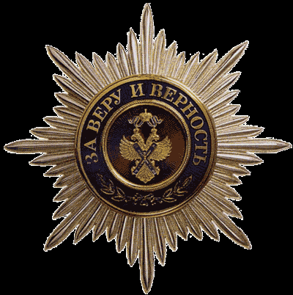
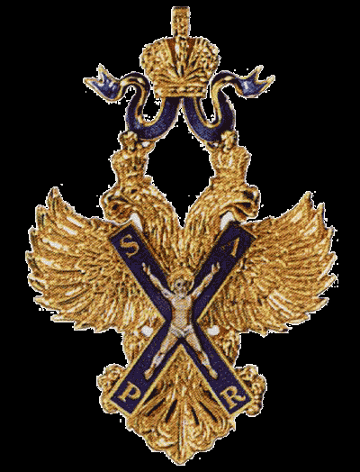
Орден Святого апостола Андрея Первозванного
Орден Святого апостола Андрея Первозванного учрежден 30 ноября 1698 г. Царем Петром I и восстановлен Указом Президента РФ от 1 июля 1998 г. № 757. Статут и описание ордена Святого апостола Андрея Первозванного утверждены Указом Президента РФ от 1 июля 1998 г. № 757.
Орден Святого апостола Андрея Первозванного является высшей государственной наградой Российской Федерации.
Орденом Святого апостола Андрея Первозванного награждаются выдающиеся государственные и общественные деятели и другие граждане Российской Федерации за исключительные заслуги, способствующие процветанию, величию и славе России.
Награжденным за отличия в боевых действиях вручаются знак и звезда ордена Святого апостола Андрея Первозванного с мечами.
Звезда ордена Святого апостола Андрея Первозванного
Знак ордена Святого апостола Андрея Первозванного

Slide 4
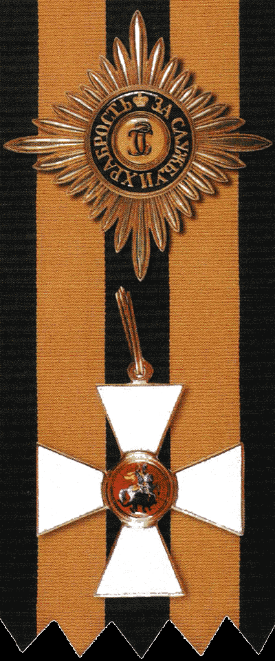
Орден Святого Георгия
Орден Святого Георгия — высшая военная награда Российской Федерации. Статут ордена утвержден Указом Президента РФ от 8 августа 2000 года № 1463.
Орден был учрежден Екатериной II 26 ноября 1769 г. Восстановлен 2 марта 1992 г.
Орденом Святого Георгия награждаются военнослужащие из числа старших и высших офицеров за проведение боевых операций по защите Отечества при нападении внешнего противника, завершившихся полным разгромом врага, ставших образцом военного искусства, подвиги которых служат примером доблести и отваги для всех поколений защитников Отечества и которые награждены государственными наградами Российской Федерации за отличия, проявленные в боевых действиях.
У ордена четыре степени. Высшей является I степень. Орден I и II степени имеет знак и звезду, III и IV — только знак.
Звезда и знак ордена Святого Георгия
(I степени)

Slide 5
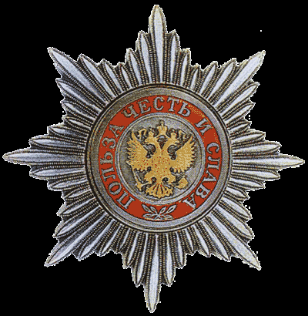
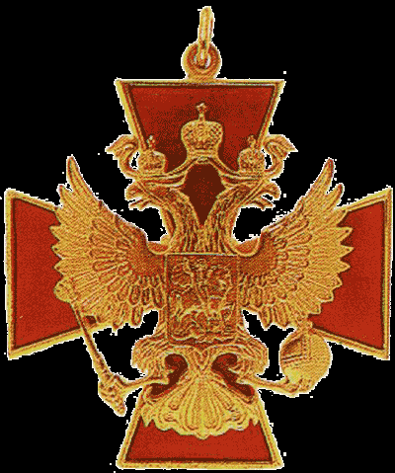
Орден «За заслуги перед Отечеством»
Орден «За заслуги перед Отечеством» учрежден Указом Президента РФ от 2 марта 1994 г. № 442.
Орденом «За заслуги перед Отечеством» награждаются граждане за особо выдающиеся заслуги перед государством, связанные с развитием российской государственности, достижениями в труде, укреплением мира, дружбы и сотрудничества между народами, за значительный вклад в дело защиты Отечества.
Орден «За заслуги перед Отечеством» имеет четыре степени:
Орден «За заслуги перед Отечеством» I и II степени имеет знак и звезду, III и IV степени — только знак.
Военнослужащие за отличия в боевых действиях награждаются орденом «За заслуги перед Отечеством» с изображением мечей.
Звезда ордена «За заслуги перед Отечеством»
(I степени)
Знак ордена «За заслуги перед Отечеством»
(I степени)

Slide 6
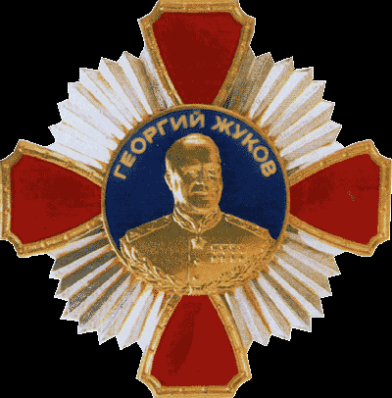
Орден Жукова
Орден Жукова учрежден Указом Президента РФ от 9 мая 1994 г. № 930. Статут и описание ордена утверждены Указом Президента РФ от 6 марта 1995 г. N 243.
Орденом Жукова награждаются:
лица высшего офицерского состава, а также старшие офицеры в должности командира дивизии (бригады) и выше Вооруженных Сил Российской Федерации за заслуги в разработке и успешном проведении ими крупных операций в период военных действий по защите Отечества.
Награждение орденом Жукова производится указом Президента Российской Федерации.

Slide 7
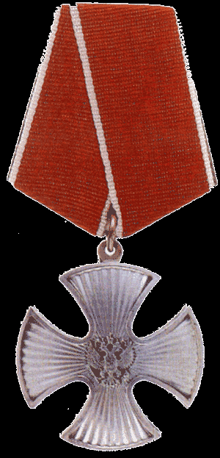
Орден Мужества
Орден Мужества учрежден Указом Президента РФ от 2 марта 1994 г. № 442. Статут и описание ордена Мужества утверждены Указом Президента РФ от 2 марта 1994 г. № 442.
Орденом Мужества награждаются граждане за самоотверженность, мужество и отвагу, проявленные при спасении людей, охране общественного порядка, в борьбе с преступностью, во время стихийных бедствий, пожаров, катастроф и других чрезвычайных обстоятельств, а также за смелые и решительные действия, совершенные при исполнении воинского, гражданского или служебного долга в условиях, сопряженных с риском для жизни.

Slide 8
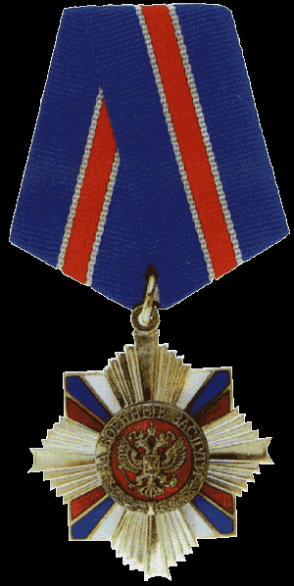
Орден «За военные заслуги»
Орден «За военные заслуги» учрежден Указом Президента РФ от 2 марта 1994 г. № 442. Статут и описание ордена «За военные заслуги» утверждены Указом Президента РФ от 2 марта 1994 г. № 442 Орденом «За военные заслуги» награждаются военнослужащие:
-за образцовое исполнение воинского долга военнослужащими подчиненных подразделений, частей, соединений, безупречное выполнение ими служебных обязанностей и достижение высокой боевой выучки;
-за высокую боевую готовность войск и обеспечение обороноспособности Российской Федерации;
за высокие личные показатели в служебной деятельности, храбрость и отвагу, проявленные при исполнении воинского долга;
-за заслуги в укреплении боевого содружества и военного сотрудничества с дружественными государствами.

Slide 9
Медали
Наградные медали появились в Российской Империи в 18 веке. Стоит отметить, что и до того момента в стране были отличительные награды, по своим характеристикам напоминающие медали. Но в современном понимание, медали оказались в нашей стране только в 18 веке.
Большинство наградных медалей Российской Империи учреждались для награждения лиц, участвовавших в военных кампаниях, отдельных памятных и важных сражениях или походах. Такими медалями награждались как высшие, так и низшие армейские чины. Стоит отметить, что Российская Империя стала первой страной, где наградные медали массово жаловались простым солдатам и низшим офицерским чинам. В Европе такая практика стала применяться лишь через сто лет.

Slide 10
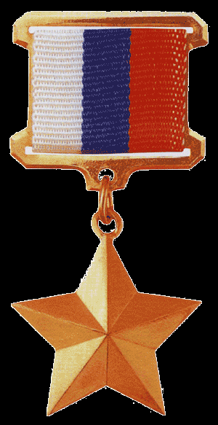
Знак особого отличия —
медаль «Золотая Звезда»
Медаль «Золотая Звезда» учреждена Законом Российской Федерации от 20 марта 1992 г. №2553
Вручается гражданам, которым за заслуги перед государством и народом, связанные с совершением геройского подвига, присвоено звание Героя Российской Федерации.

Slide 11
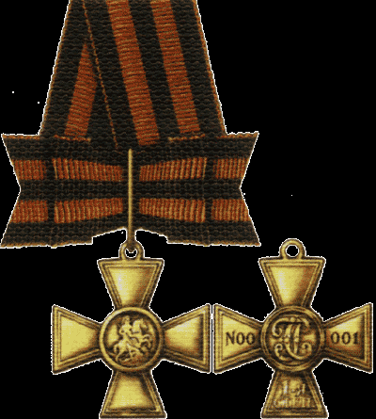
Знак отличия —Георгиевский Крест
Положение о знаке отличия — Георгиевском Кресте утверждено Указом президента РФ от 8 августа 2000 г. № 1463. Знак отличия Военного ордена был учрежден в 1807 г., который в 1913 г. Получил название Георгиевский Крест. Восстановлен 2 марта 1992 г.
Знаком отличия — Георгиевским Крестом награждаются военнослужащие из числа солдат, матросов, сержантов и старшин, прапорщиков и мичманов, младших офицеров за подвиги и отличия в боях по защите Отечества при нападении внешнего противника, служащие образцом храбрости, самоотверженности и воинского мастерства.
Имеет четыре степени. Высшей является I степень. Расстояние между концами креста — 34 мм.
Награждение знаком отличия — Георгиевским Крестом производится только последовательно, от низшей степени к высшей.
Знак отличия – Георгиевский Крест
(I степени)

Slide 12
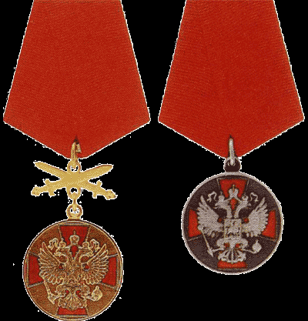
Медаль Ордена «За заслуги перед Отечеством»
Медаль Ордена «За заслуги перед Отечеством» учреждена Указом Президента РФ от 2 марта 1994 г. № 442.
Медалью ордена «За заслуги перед Отечеством» награждаются граждане за заслуги в области промышленности и сельского хозяйства, строительства и транспорта, науки и образования, здравоохранения и культуры, а также в других областях трудовой деятельности: за большой вклад в дело защиты Отечества, успехи в поддержании высокой боевой готовности подразделений, частей и соединений, за отличные показатели в боевой подготовке и иные заслуги во время прохождения военной службы; за укрепление законности и правопорядка, обеспечение государственной безопасности.
Военнослужащим за отличия в боевых действиях вручается медаль ордена «За заслуги перед Отечеством» с изображением мечей.

Slide 13
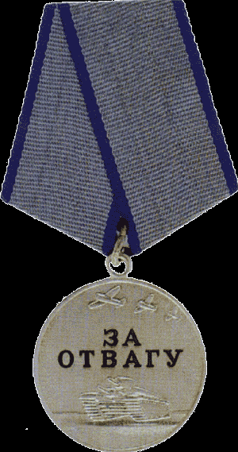
Медаль «За Отвагу»
Медаль «За Отвагу» учреждена Указом Президента РФ от 2 марта 1994 г. № 442.
Медалью «За отвагу» награждаются военнослужащие, а также сотрудники органов внутренних дел Р Ф, Государственной противопожарной службы Министерства Р Ф по делам гражданской обороны, чрезвычайным ситуациям и ликвидации последствий стихийных бедствий и другие граждане РФ за личное мужество и отвагу, проявленные:
в боях при защите Российской Федерации и ее государственных интересов;
при выполнении специальных заданий по обеспечению государственной безопасности Российской Федерации;
при защите государственной границы Российской Федерации;
при исполнении воинского, служебного или гражданского долга, защите конституционных прав граждан в условиях, сопряженных с риском для жизни.

Slide 14
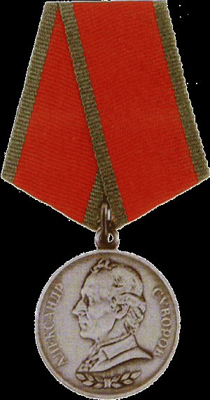
Медаль Суворова
Учреждена Указом Президента РФ от 2 марта 1994 г. № 442. .
Медалью награждаются военнослужащие за личное мужество и отвагу, проявленные при защите Отечества и государственных интересов Российской Федерации в боевых действиях на суше, при несении боевой службы и боевого дежурства, на учениях и маневрах, при несении службы по охране государственной границы Российской Федерации, за отличные показатели в боевой подготовке и полевой выучке.

Slide 15
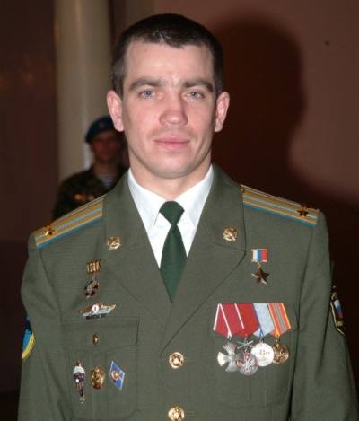
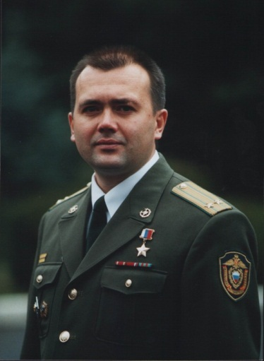
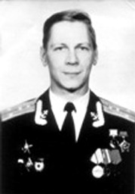
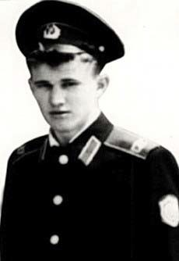
Герои Российской Федерации – наши выпускники
Сафин Д.А.
Звание присвоено
4.05.2001 г.
Медведев С.Ю.
Звание присвоено
3.10.1994 г.
Колесников Е.Н.
Звание присвоено
3.05.1995 г. (посмертно)
Мариенко В.Л.
Звание присвоено
16.09.1999 г. (посмертно)

Slide 16
Герои Российской Федерации – наши выпускники
Сафин Д.А.
Звание присвоено
4.05.2001 г.
Медведев С.Ю.
Звание присвоено
3.10.1994 г.
Колесников Е.Н.
Звание присвоено
3.05.1995 г. (посмертно)
Мариенко В.Л.
Звание присвоено
16.09.1999 г. (посмертно)

